Slide 1
Mô phỏng điều khiển vệ tinh xoay 1 trục tự do (1DOF)
Trung-Kien Vo

Slide 2
Hướng thực hiện
1. Thiết lập mô hình động học
2. Thiết lập mô hình cảm biến
3. Phương thức điều khiển PID
4. Mô phỏng
Công cụ mô phỏng:
MATLAB R2023B
Trung-Kien Vo

Slide 3
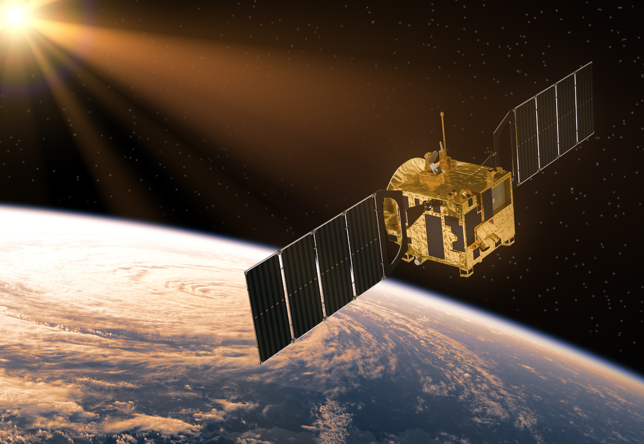
1. Thiết lập mô hình động học
Dựa vào định lý bảo toàn momen động lượng: Trong một hệ kín, tổng momen động lượng theo thời gian là không đổi.
Với hệ thống vệ tinh 1 quay quanh 1 trục tự do (1 DOF), coi như hệ chỉ có bánh xe động lượng (Reaction wheel) và vệ tinh (satellite). Ta áp dụng phương trình bảo toàn momen động lượng:
$$I_{rw}{\vec{ω}}_{rw}+I_{sat}{\vec{ω}}_{sat}=const$$
Đạo hàm 2 vế theo thời gian, ta được:
$$I_{rw}{\vec{α}}_{rw}+I_{sat}{\vec{α}}_{sat}=0$$

Slide 4
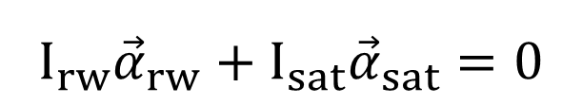
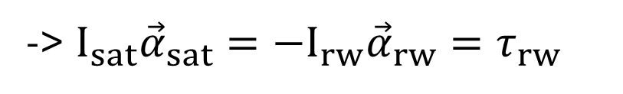
1. Thiết lập mô hình động học
$$I_{rw}{\vec{α}}_{rw}+I_{sat}{\vec{α}}_{sat}=0$$
-> $I_{sat}{\vec{α}}_{sat}={−I}_{rw}{\vec{α}}_{rw}=τ_{rw}$
Việc điều khiển góc quay của vệ tinh thật ra là từ điều khiển gia tốc góc của bánh xe động lượng. Việc thay đổi gia tốc góc của bánh xe sinh ra momen xoắn (Torque), tác dụng lên vệ tinh quay theo chiều ngược lại. Từ momen xoắn ấy lại sinh ra gia tốc góc của vệ tinh.
Rõ ràng ta có thể hiểu, chiến thuật điều khiển quay vệ tinh 1 trục cố định là điều khiển gia tốc góc của bánh xe động lượng.

Slide 5
2. Thiết lập mô hình cảm biến
Thiết lập cảm biến gyroscope để tìm tốc độ quay
Thiết lập mô hình cảm biến Magnetometer để đo từ trường dựa trên vị trí và thời gian (giả định quỹ đạo LEO và từ trường tương đối ổn định)
Tính toán gia tốc giả lập do trọng lực (giả định hệ thống vệ tinh đang ở quỹ đạo cố định)

Slide 6
2. Thiết lập mô hình cảm biến
Thiết lập cảm biến gyroscope để tìm tốc độ quay
Từ mô hình động học, ta tích phân gia tốc góc để tìm ra vận tốc góc của vệ tinh quay quanh 1 trục cố định. Sau đó cộng thêm nhiễu gaussian.
Được viết trong file tools/Gyroscope.m.

Slide 7
2. Thiết lập mô hình cảm biến
2. Thiết lập mô hình cảm biến Magnetometer để đo từ trường dựa trên vị trí và thời gian (giả định quỹ đạo LEO và từ trường tương đối ổn định)
Theo như tìm hiểu, từ trường Trái đất sẽ thay đổi theo thời gian và vị trí của vệ tinh. Tuy nhiên đề bài cho phép giả sử quỹ đạo vệ tinh là LEO và từ trường tương đối ổn định.
Việc giả sử này cần biết các phương từ trường dựa theo một hệ tọa độ cố định. Tọa độ ECI (Earth Center Inertial) là tọa độ gắn liền với tâm Trái Đất và không quay quanh Trái Đất. Giả sử từ trường chỉ đi theo phương z của tọa độ ECI

Slide 8
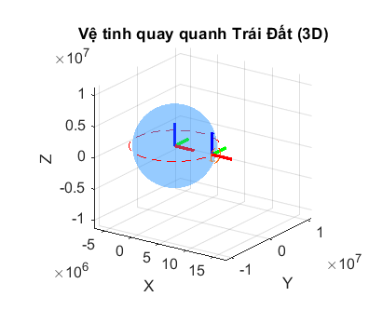
2. Thiết lập mô hình cảm biến
2. Thiết lập mô hình cảm biến Magnetometer để đo từ trường dựa trên vị trí và thời gian (giả định quỹ đạo LEO và từ trường tương đối ổn định)
Hình vẽ mô tả các hệ quy chiếu của hệ thống. Trong đó:
- Hình cầu là Trái Đất, có hệ quy chiếu ECI với các tọa độ thể hiện ở figure
- Quỹ đạo nét đỏ đứt LEO có vệ tinh và hệ tọa độ Body của vệ tinh, gắn và xoay theo vệ tinh

Slide 10
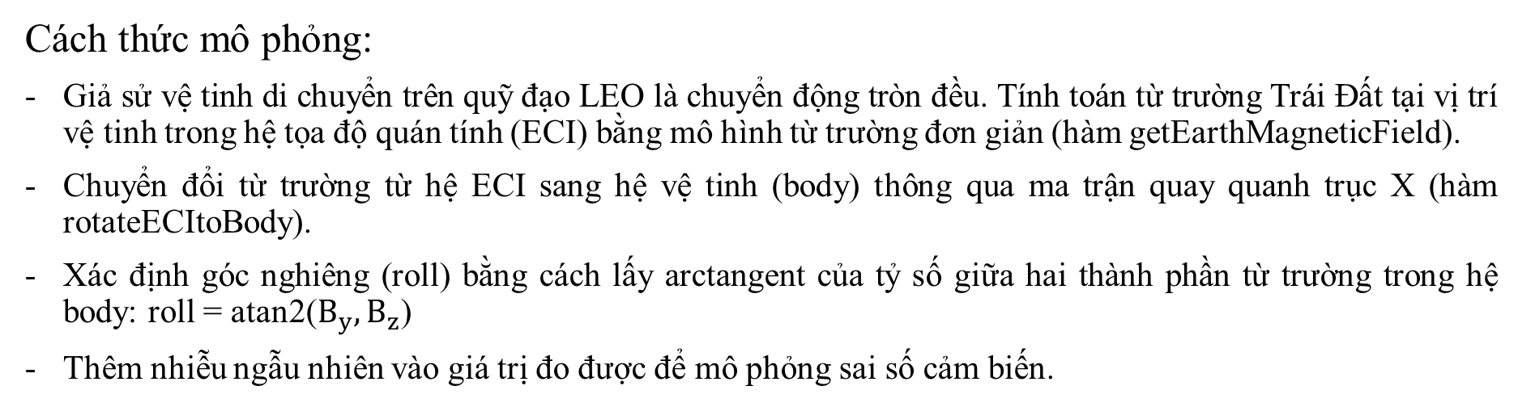
2. Thiết lập mô hình cảm biến
2. Thiết lập mô hình cảm biến Magnetometer
Cách thức mô phỏng:
Giả sử vệ tinh di chuyển trên quỹ đạo LEO là chuyển động tròn đều. Tính toán từ trường Trái Đất tại vị trí vệ tinh trong hệ tọa độ quán tính (ECI) bằng mô hình từ trường đơn giản (hàm getEarthMagneticField).
Chuyển đổi từ trường từ hệ ECI sang hệ vệ tinh (body) thông qua ma trận quay quanh trục X (hàm rotateECItoBody).
Xác định góc nghiêng (roll) bằng cách lấy arctangent của tỷ số giữa hai thành phần từ trường trong hệ body: roll = atan2($B_{y},B_{z}$)
Thêm nhiễu ngẫu nhiên vào giá trị đo được để mô phỏng sai số cảm biến.

Slide 11
2. Thiết lập mô hình cảm biến
3. Thiết lập mô hình cảm biến accelerometer
Dù trong bài đã giả sử vệ tinh quay theo quỹ đạo LEO, vệ tinh đang trên quỹ đạo LEO được giả sử là chuyển động tròn. Khi phân tích, vệ tinh đang được lực hướng tâm của Trái Đất kéo vào, kèm theo vệ tinh đang có sẵn động lượng nên chúng có thể di chuyển tròn. Trong lúc đang bị lực hướng tâm kéo xuống thì cảm biến acclelerometer không đo được giá trị này. Tuy nhiên để làm theo đề bài, giả sử vệ tinh đo được trọng lực theo phương X của vệ tinh
- Cảm biến đo lực trong hệ tọa độ của nó ⇒ phải đưa lực từ ECI về body frame.
- Không có lực đẩy nào khác ⇒ lực duy nhất là trọng lực ⇒ accelerometer đo được giá trị hướng về tâm Trái Đất.
- Bổ sung nhiễu gaussian.

Slide 12
3. Phương thức điều khiển PID
$$I_{rw}{\vec{α}}_{rw}+I_{sat}{\vec{α}}_{sat}=0$$
-> $I_{sat}{\vec{α}}_{sat}={−I}_{rw}{\vec{α}}_{rw}=τ_{rw}$
Như đã nói, việc điều khiển góc quay vệ tinh chẳng qua là điều khiển gia tốc góc của bánh xe động lượng. Bộ điều khiển PID được thiết kế để có tín hiệu đầu ra là rpm_gain, tốc độ quay cần phải tăng lên để điều khiển momen xoắn. Được viết trong file tools/PIDController.

Slide 13
3. Phương thức điều khiển PID
Có một số vấn đề, khi bánh xe động lượng đạt tốc độ tối đa, ta không thể tạo ra gia tốc góc theo phương cùng với chiều chuyển quay nữa.
Vì vậy ta giả sử có giới hạn bão hòa cho tốc độ góc, nếu tốc độ góc vượt quá tốc độ giới hạn này, ta giảm tốc độ của bánh xe động lượng hoặc giảm hệ số PID thích hợp.
Ở mô phỏng này chưa có mô hình hóa điều khiển động cơ.

Slide 14
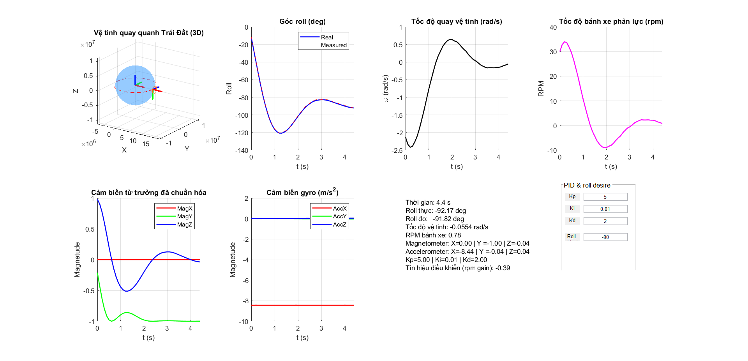
4. Kết quả mô phỏng
Clone repository và chạy file LEO_Attitude_Sim_1DOF.m

Slide 15
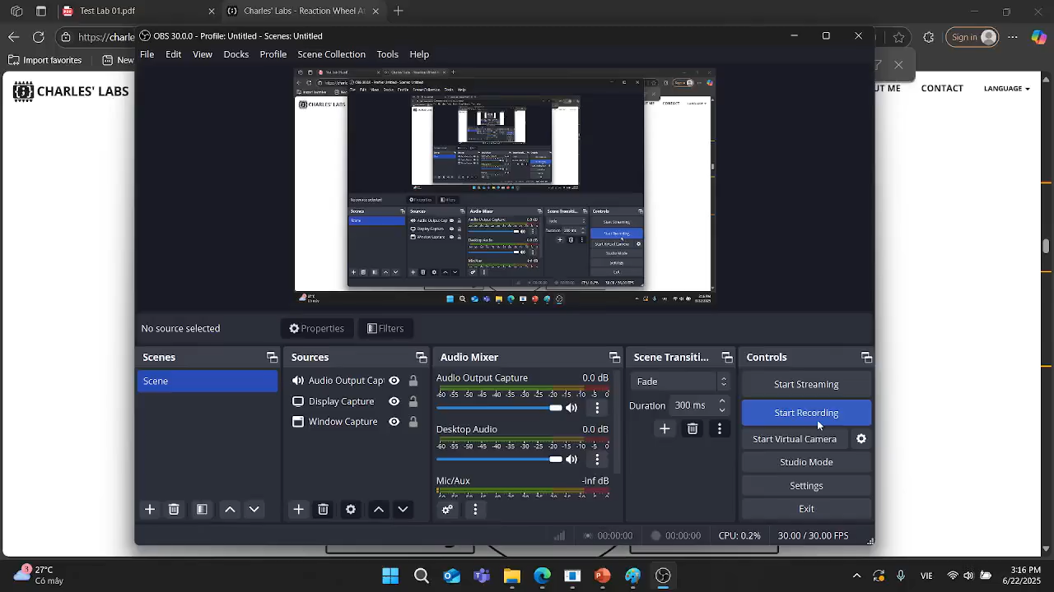
4. Kết quả mô phỏng
Clone repository và chạy file LEO_Attitude_Sim_1DOF.m

Slide 16
THANK YOU
Author: Trung-Kien Vo
Email: kienvt2712@gmail.com

